Slide 1
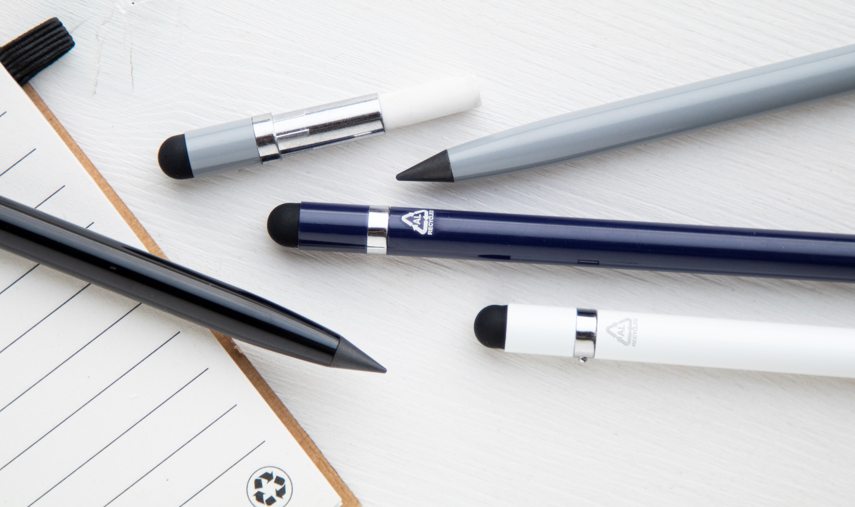
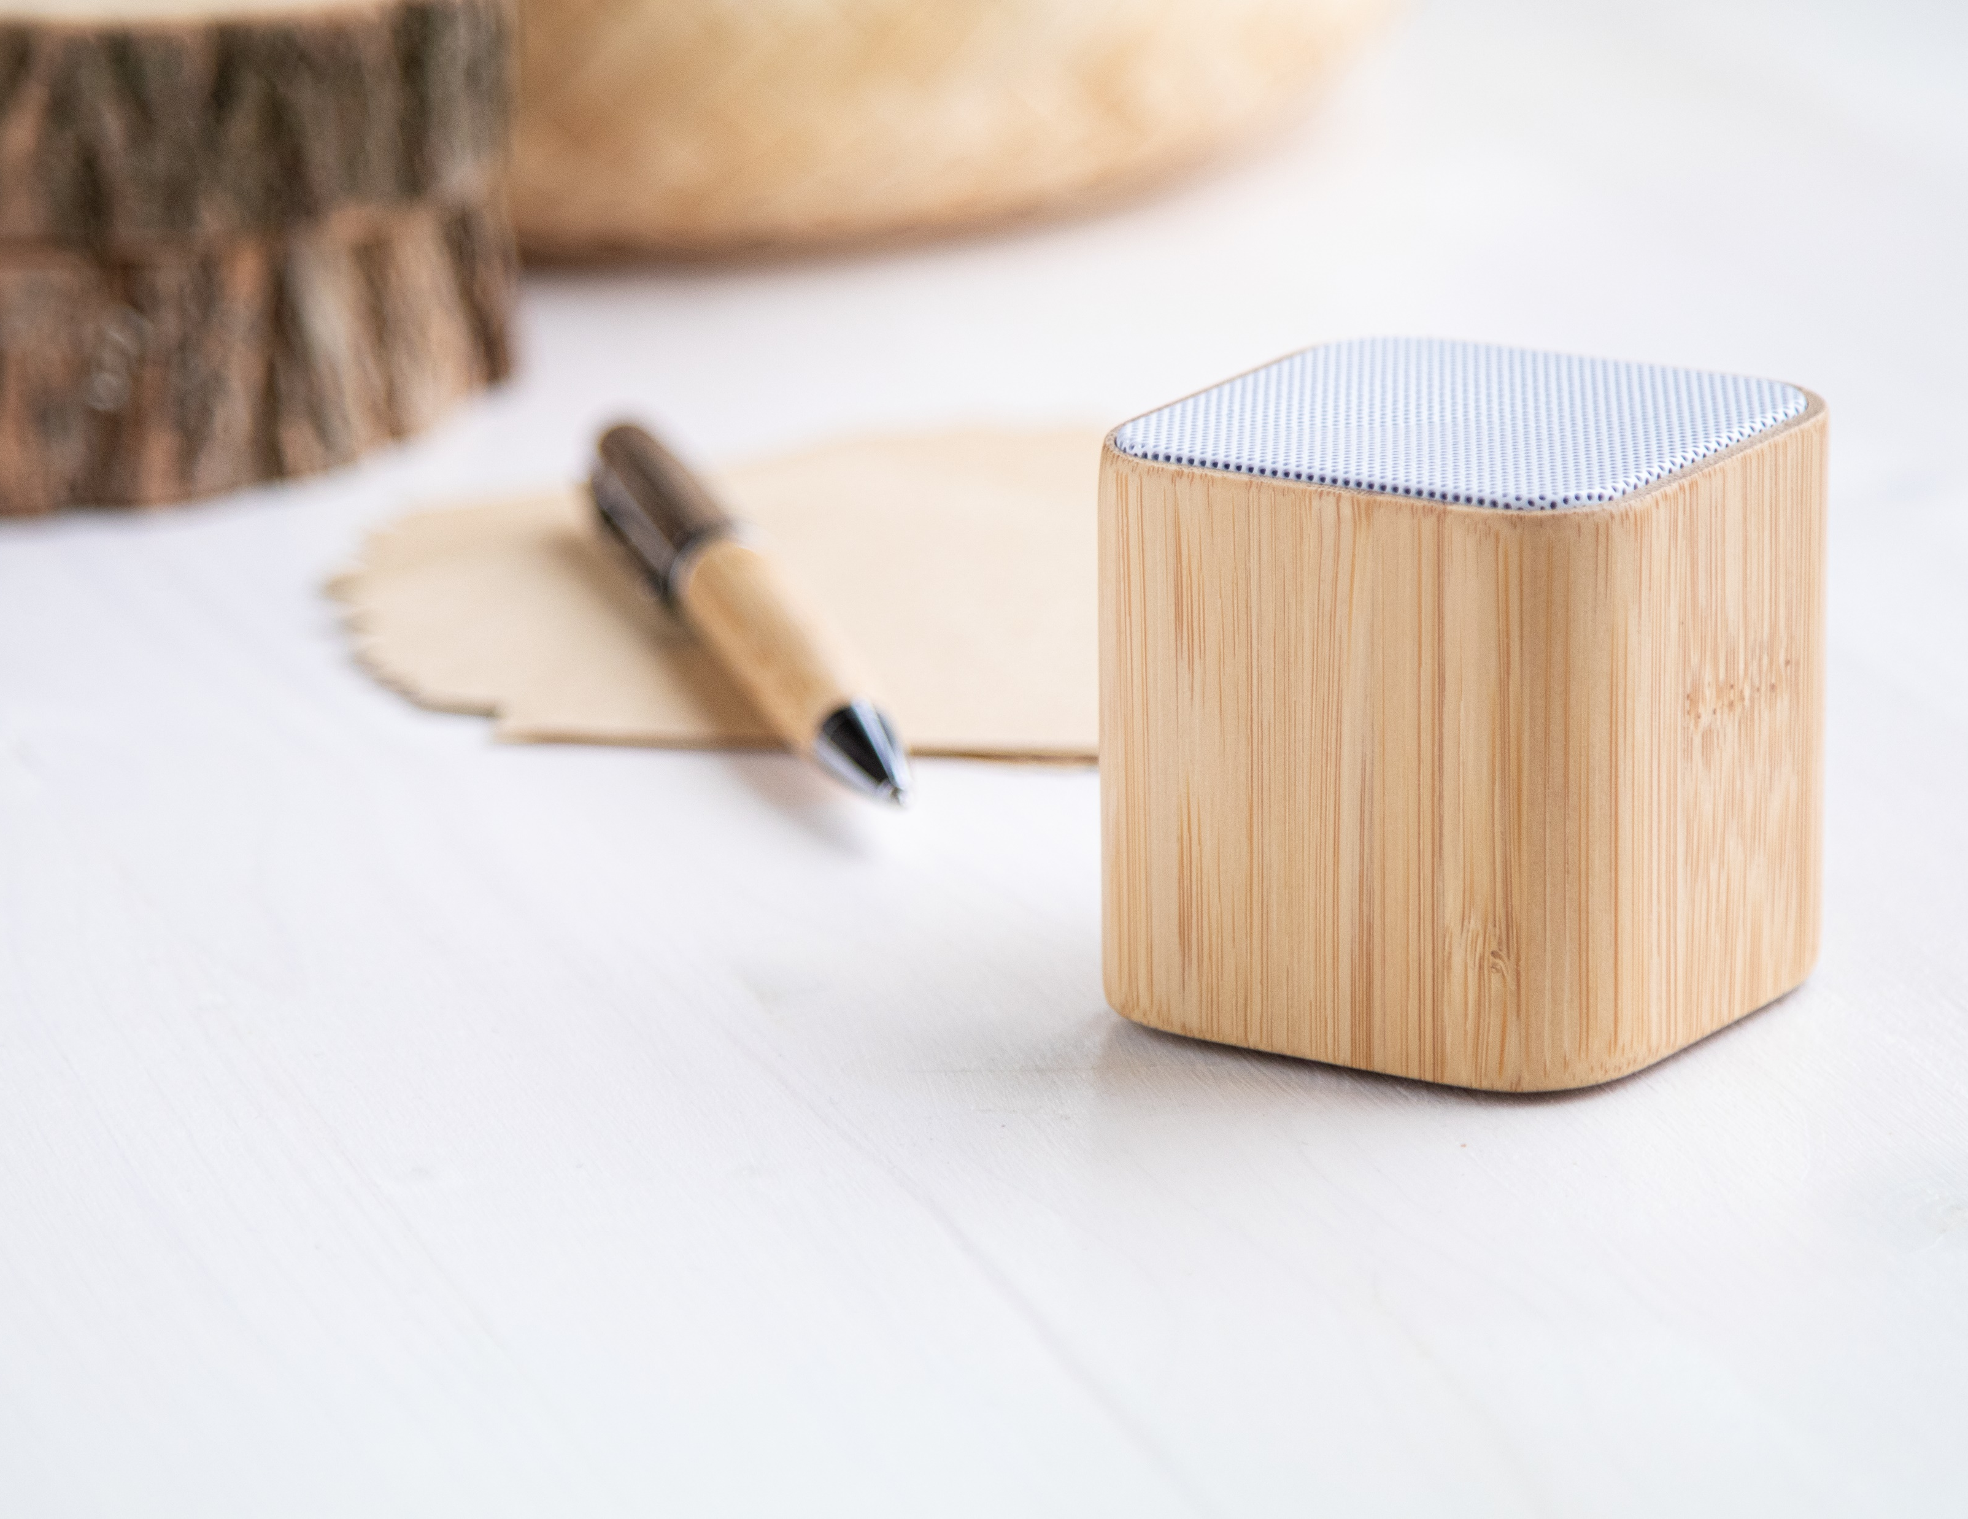
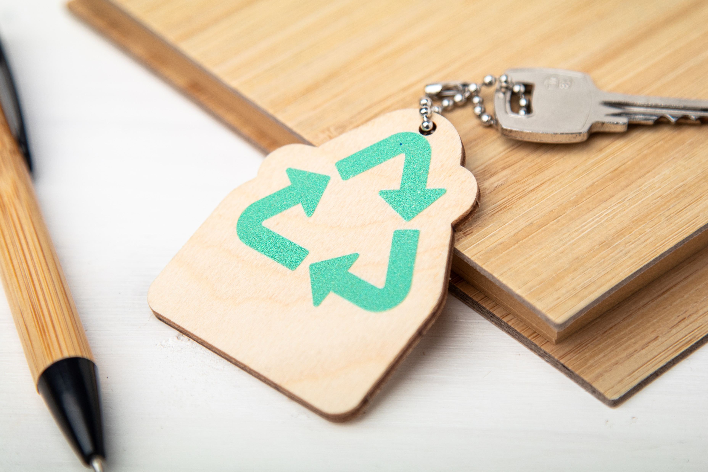
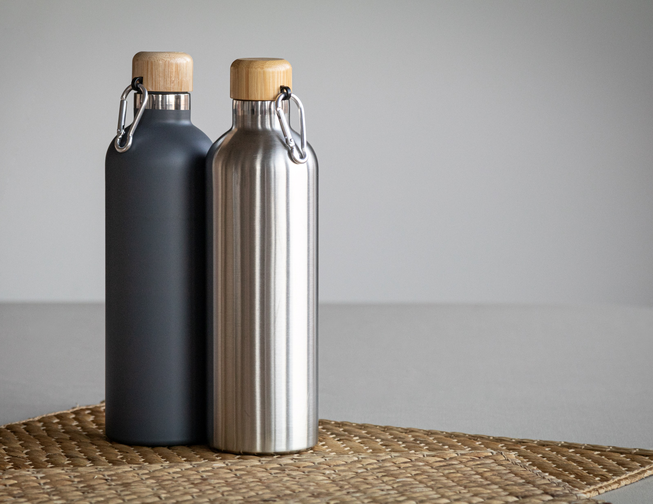
Tutaj umieść swoje dane kontaktowe!
Dokonaj bardziej ekologicznego wyboru!
Nasza kolekcja GO GREEN powiększyła się o szeroką gamę nowych, naturalnych i zrównoważonych upominków reklamowych wielokrotnego użytku. Wybierz bardziej ekologiczne alternatywy dla tradycyjnych przedmiotów i stwórz ekologiczny wizerunek swojej firmy.
Cuboo AP800532
Głośnik Bluetooth w bambusowej obudowie z funkcją rozmów głosowych i wbudowanym akumulatorem. W zestawie kabel USB.
00,00 zł
EcoRing AP716563
Brelok ze sklejki brzozowej z metalowym łańcuszkiem i motywem związanym z ochroną środowiska.
00,00 zł
Vacobo AP808051
Termos ze stali nierdzewnej z podwójną ścianką z bambusową pokrywką i karabińczykiem, 500 ml.
00,00 zł
Donson
AP800530-21
Szybka ładowarka indukcyjna (15 W) w obudowie z aluminium i bambusa pochodzącego z recyklingu. Zawiera kabel USB.
00,00 zł
Eravoid
AP800502
Długowieczny z recyklingu, aluminiowy długopis bezatramentowy z gumką do ekranu dotykowego i końcówką ze stopu metalu, która utlenia papier.
00,00 zł
Rebento AP808052
Pudełko śniadaniowe na lunch z tworzywa PP z recyklingu z bambusową pokrywką, z zestawem sztućców (nóż i widelec) i elastycznym paskiem. 500 ml.
00,00 zł
CreaFelt Money AP716630
Personalizowana, filcowa torebka RPET z klapą i tyłem z full nadrukiem. Z charakterystyczną metką RPET.
00,00 zł
Tutaj umieść swoje warunki promocji!
.......
.......
.......
www.WriteYourWebsiteHere.com

